Slide 2
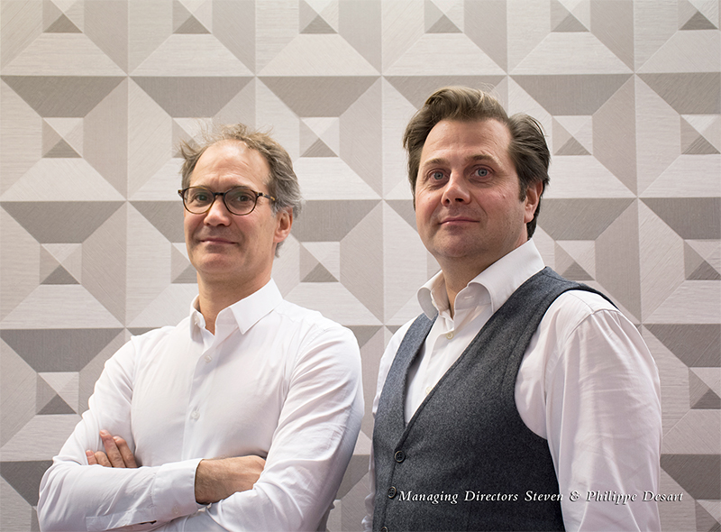

Slide 3
Timber
Couture

Slide 4
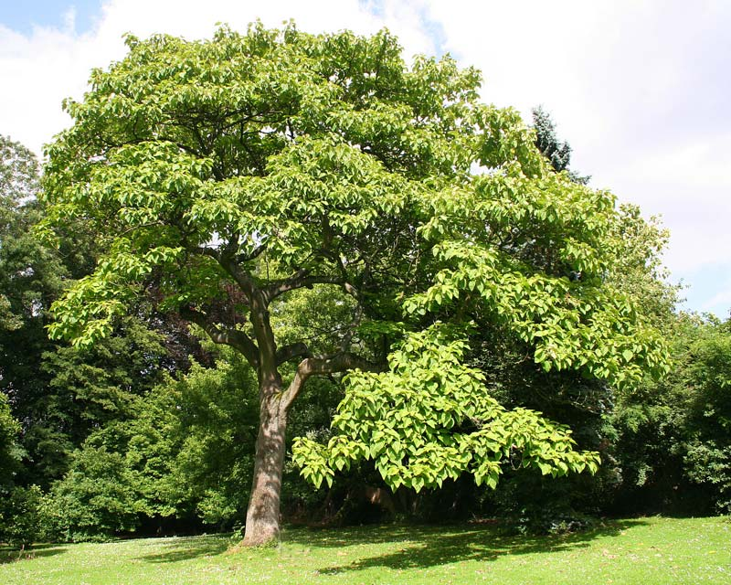

Slide 5
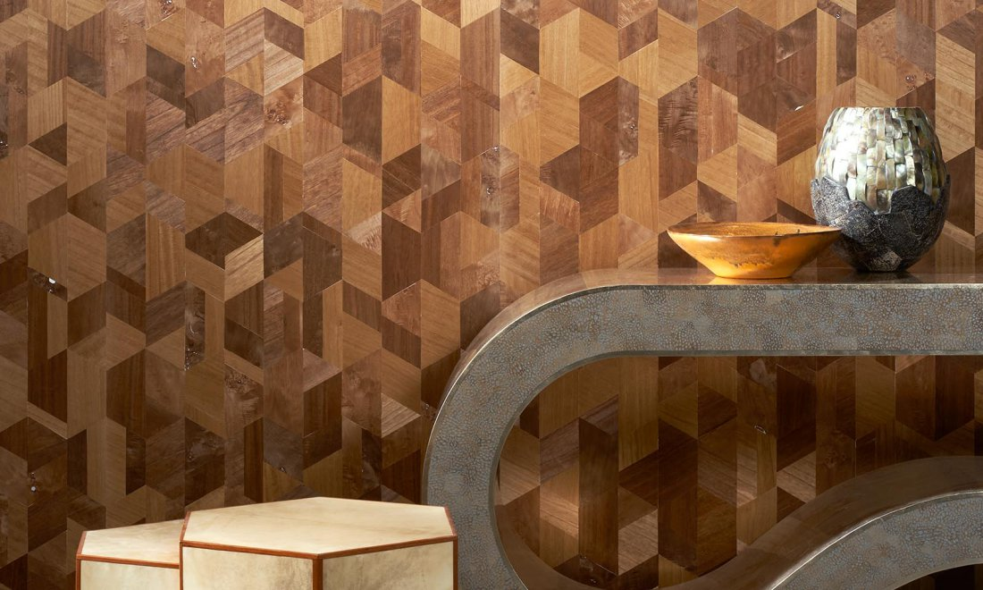
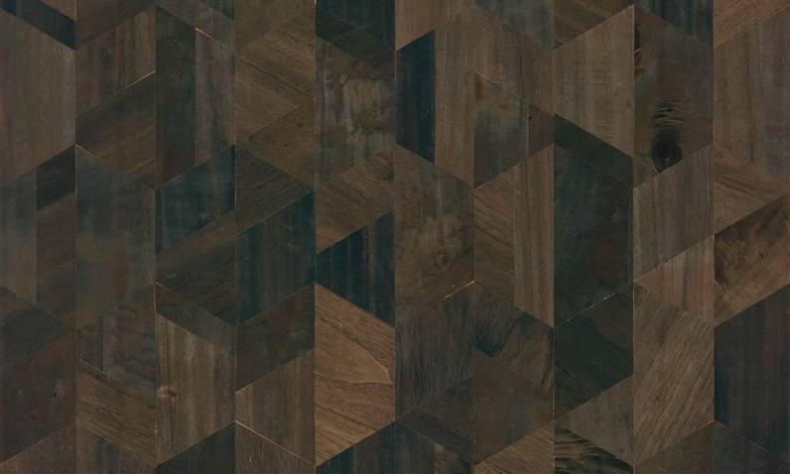
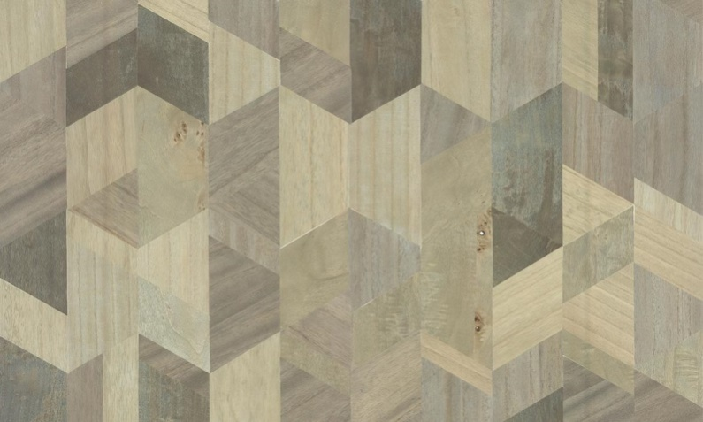
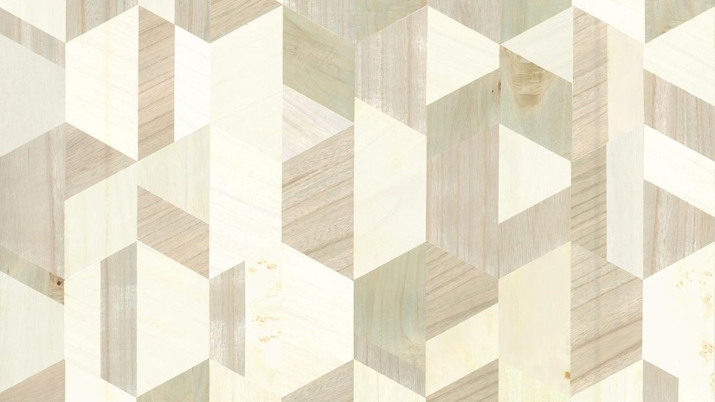

Formation, 0,91см Шестиугольная мозаика из дерева на фольге
(5 цветов)

Slide 6
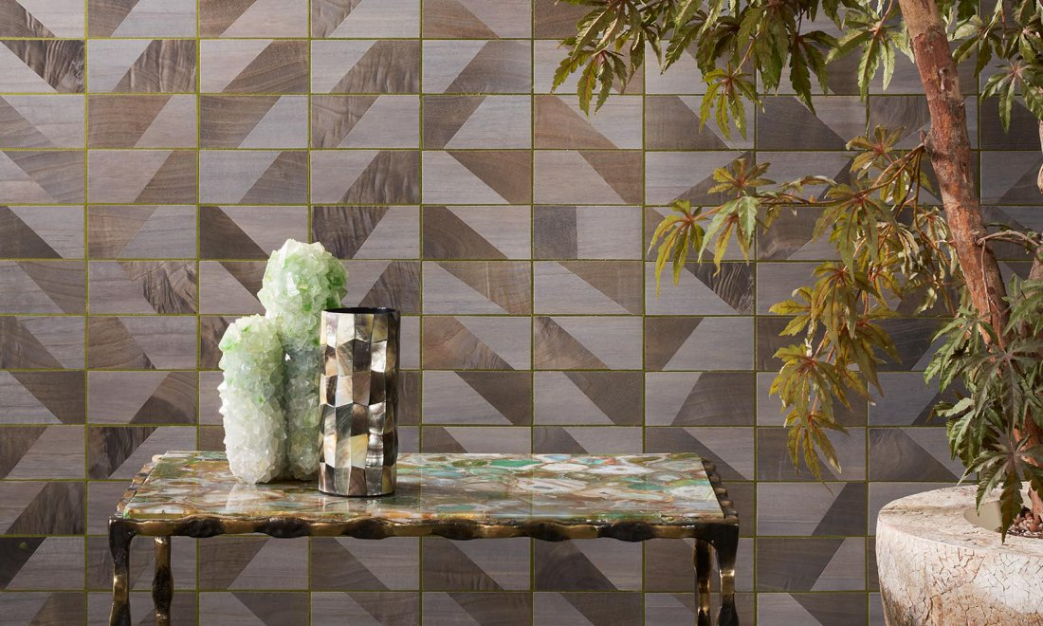

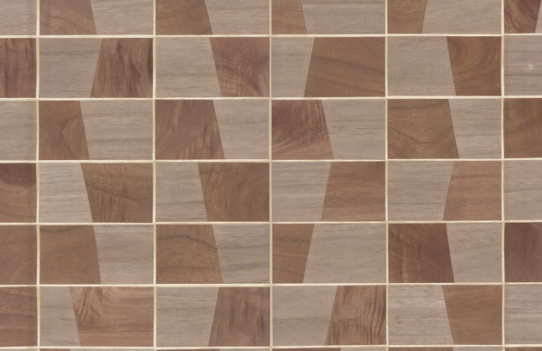
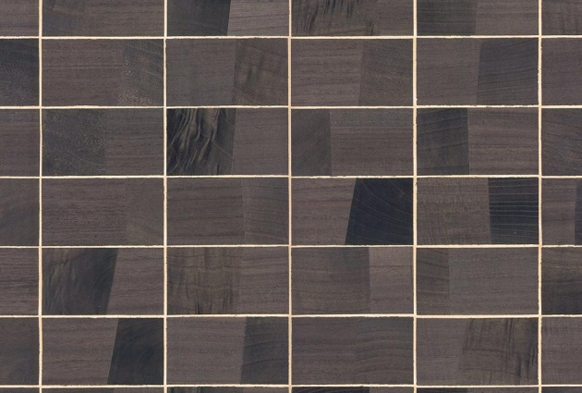
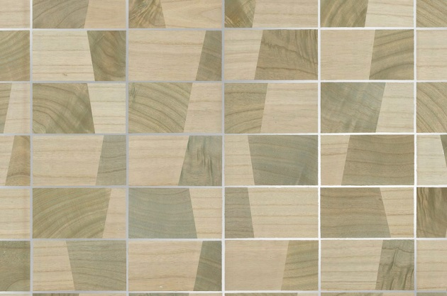
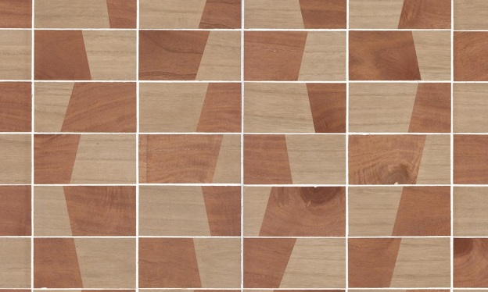
Trapeze, 91,44см Прямоугольники и трапеции из деревянных фрагментов, инкрустированные металлической фольгой
(6 цветов )

Slide 7
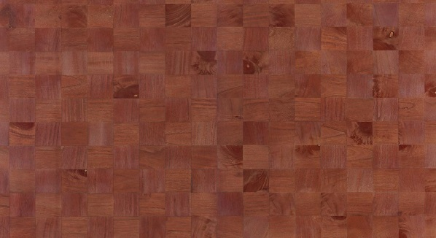
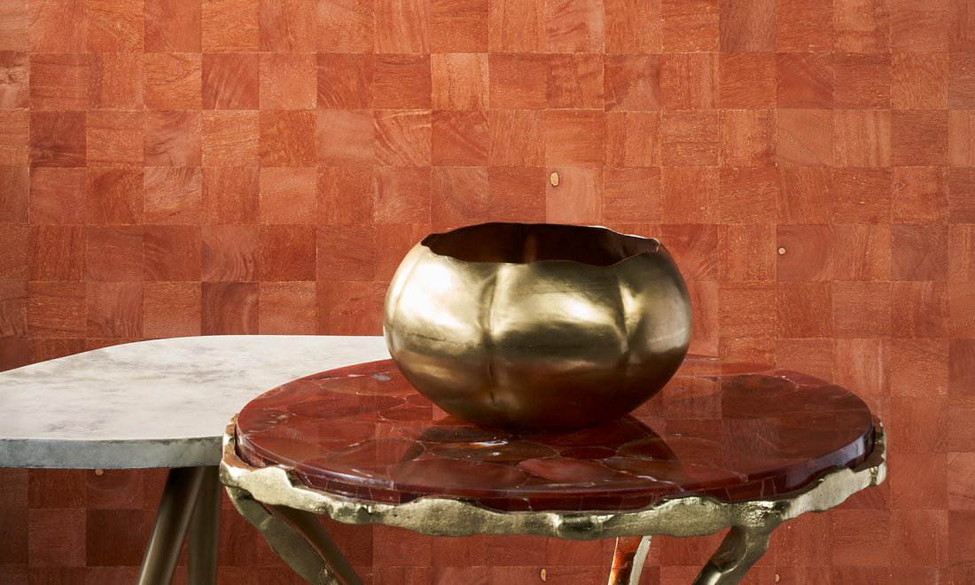
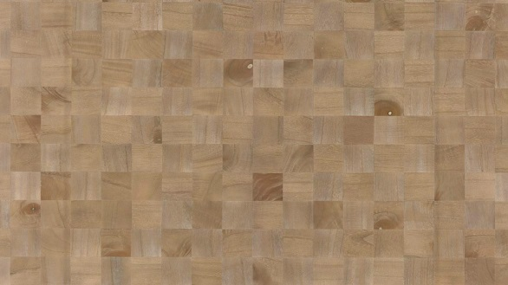
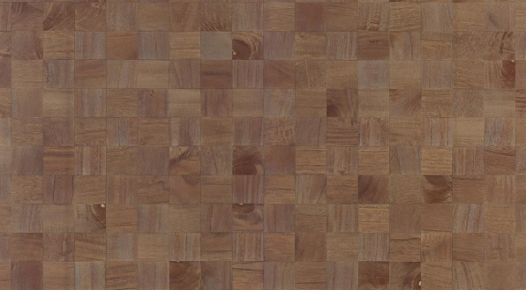
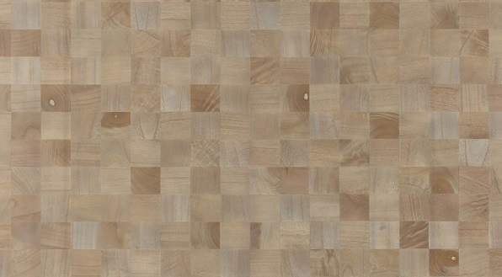
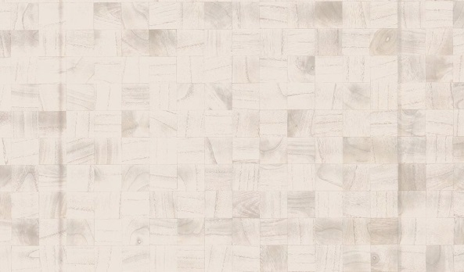
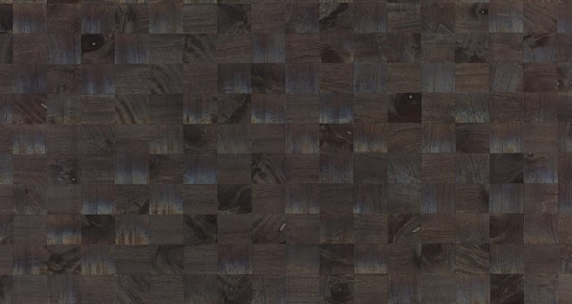
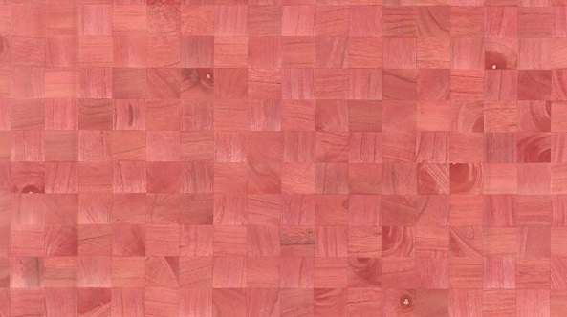
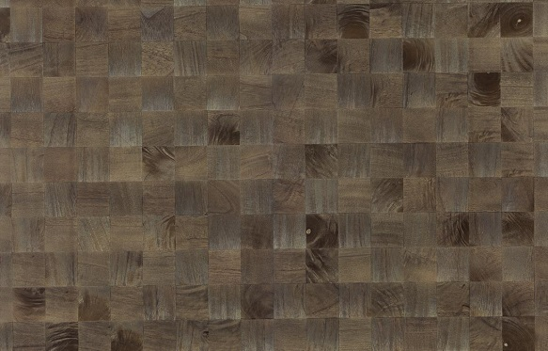
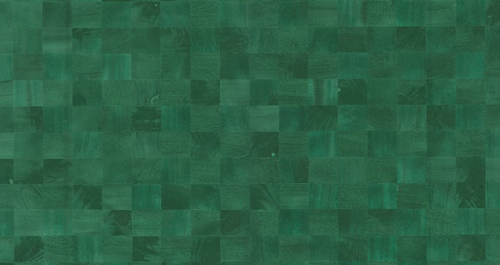
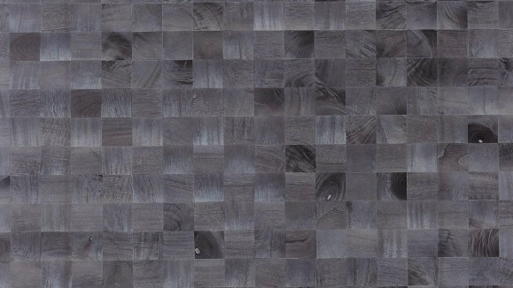
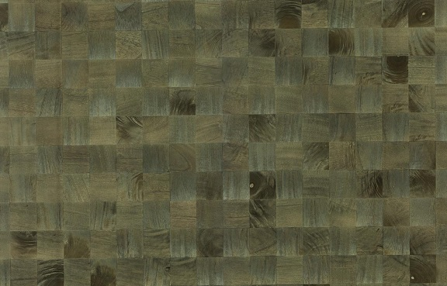
Grain, 91,44 см. Коллаж из идеальных квадратов
(12 цветов)

Slide 8
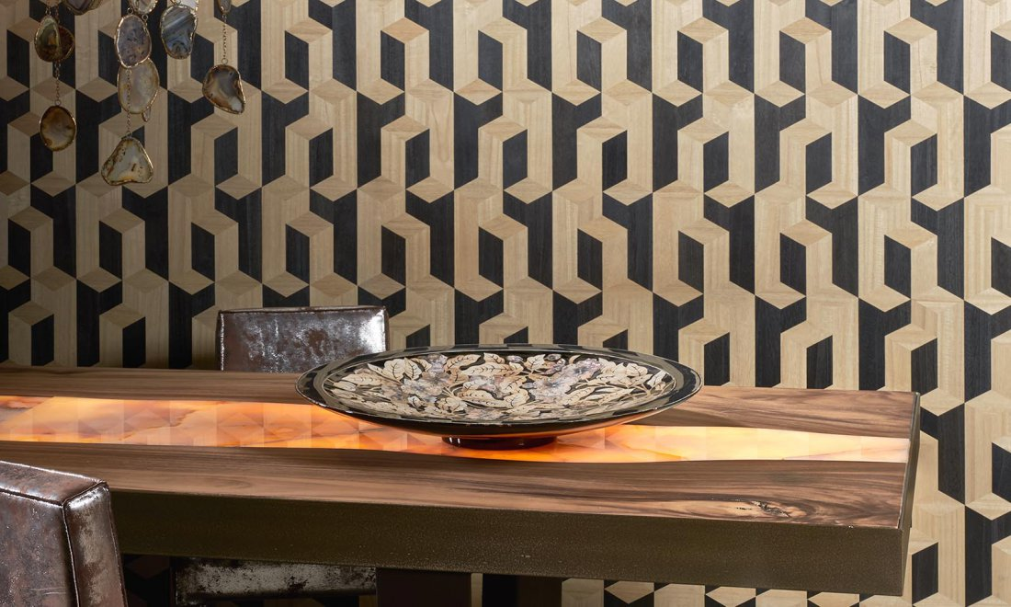
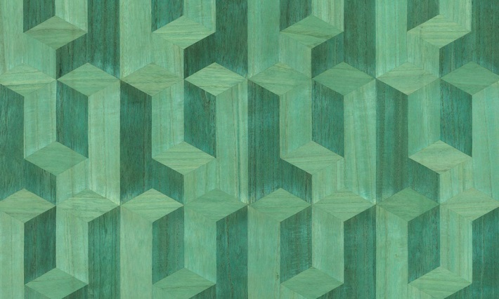
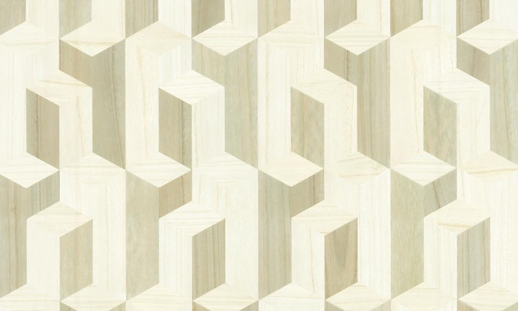
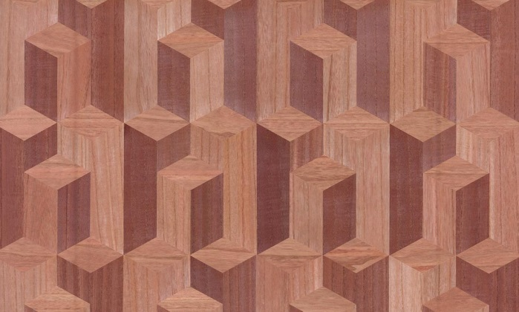
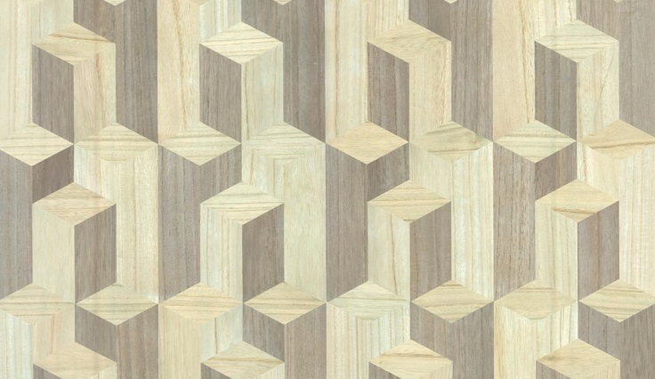
Elements, 91,44см Сочетание плоских поверхностей и выпуклых полос контрастного цвета
(5 цветов)

Slide 9
Vanguard
Exquisite

Slide 10
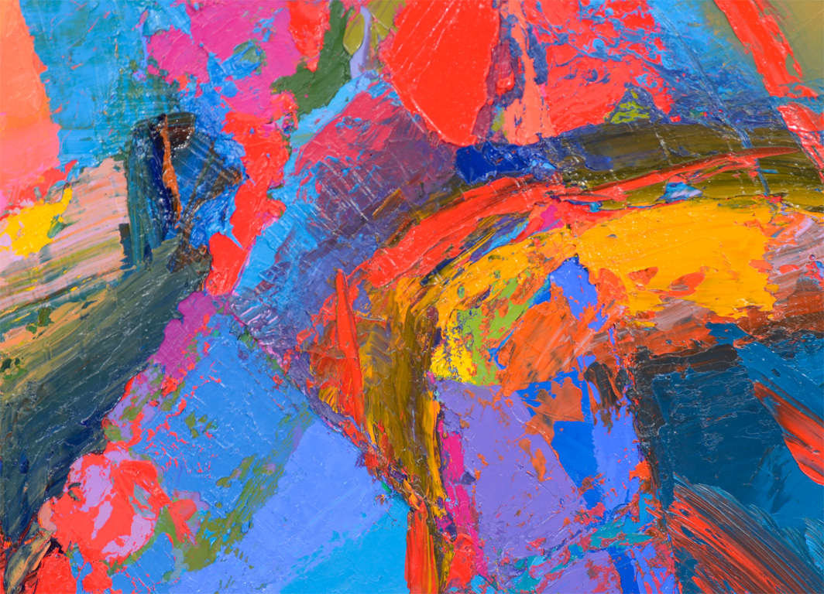
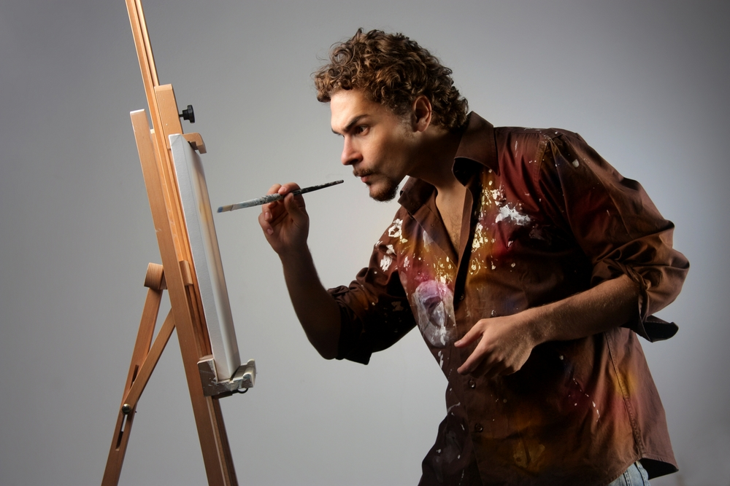


Slide 11
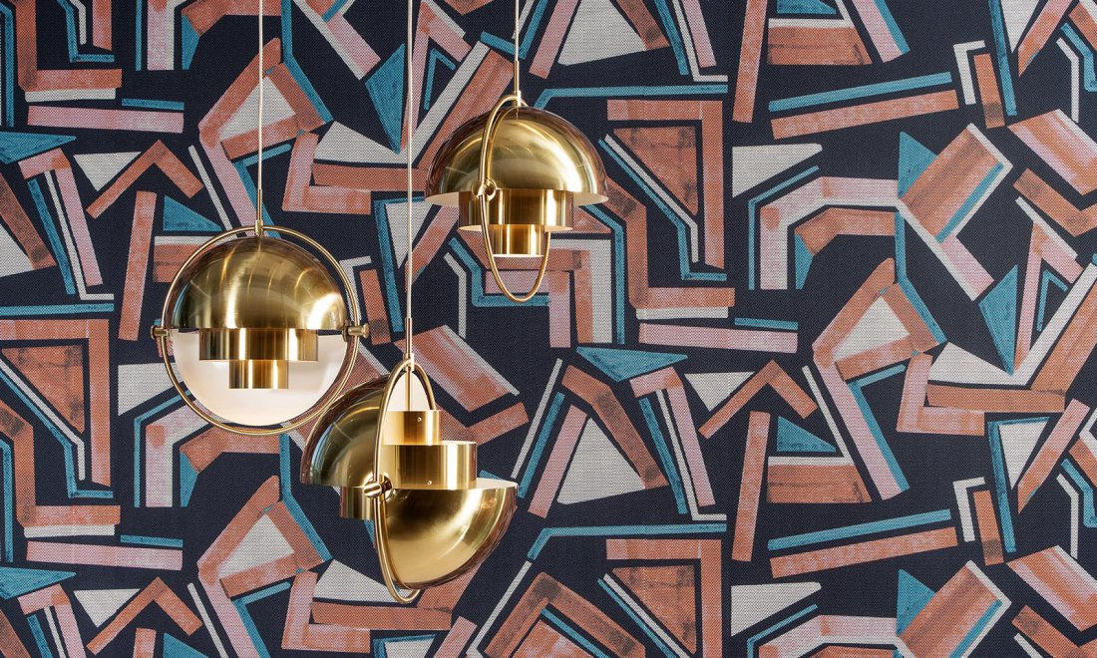
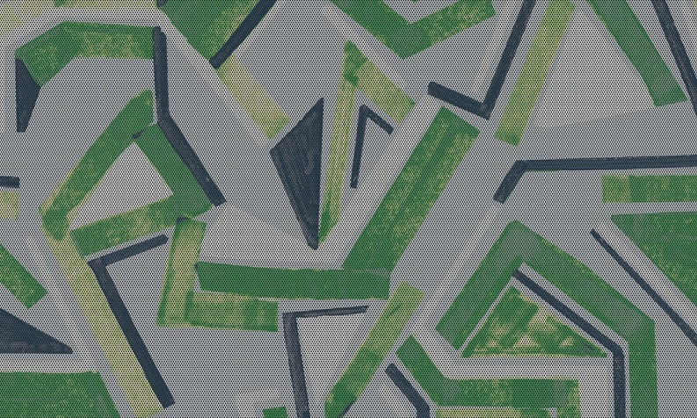
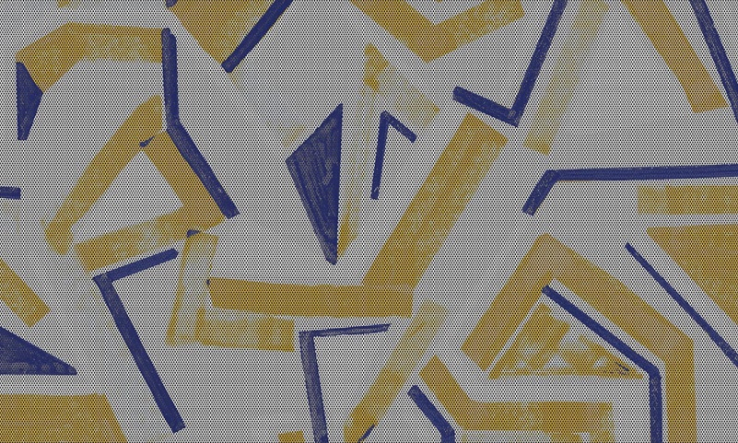
Expressionist 130см.
( 3 цвета)

Slide 12
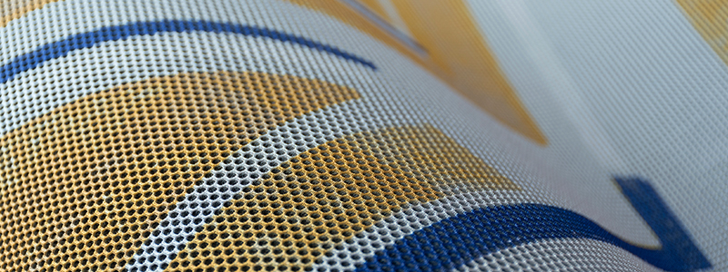

Slide 13
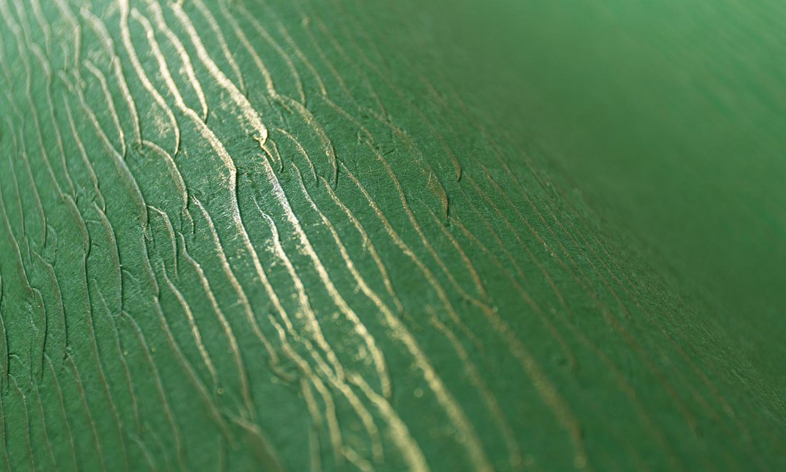
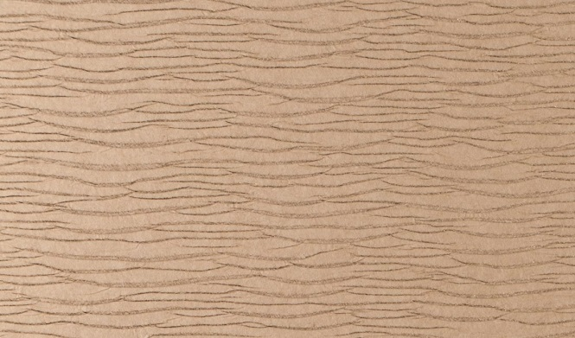
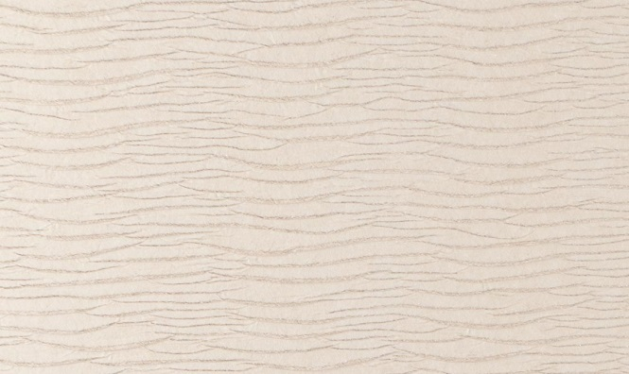
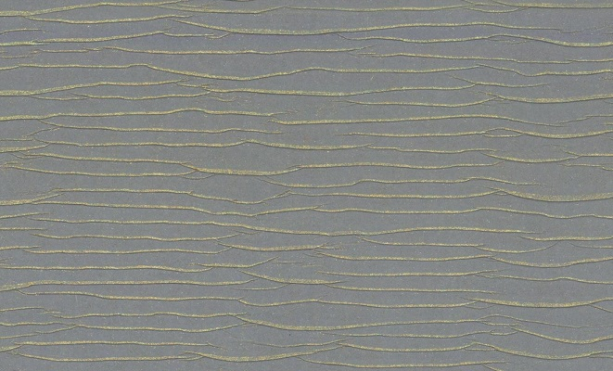
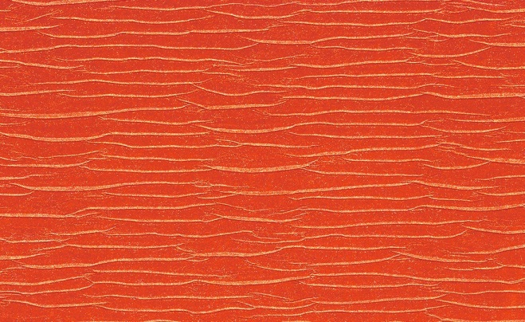
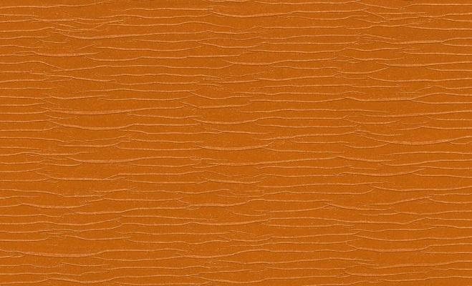
Mira 0,85см. Тонко плиссированный нетканый материал с компактными складками, идущими горизонтально
( 6 цветов)

Slide 14
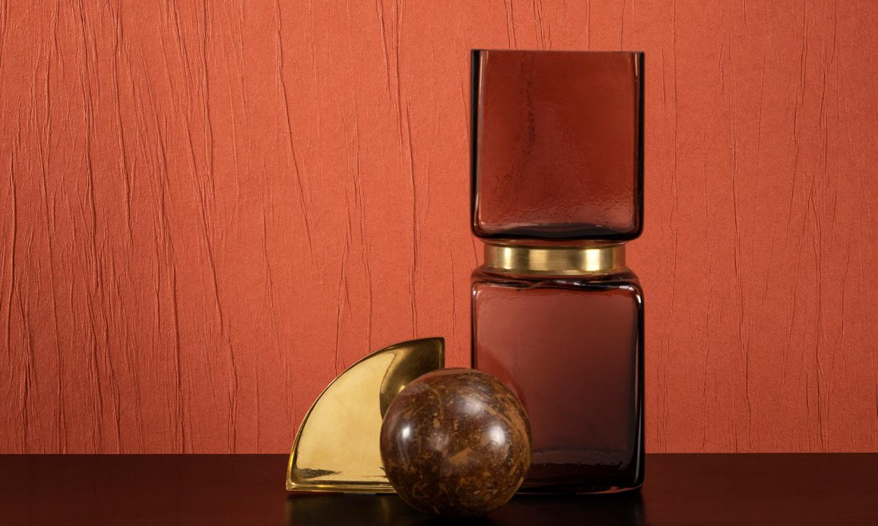
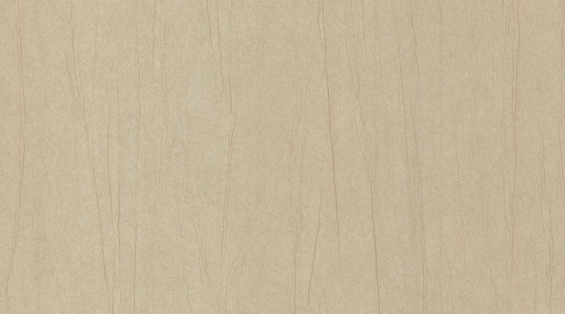
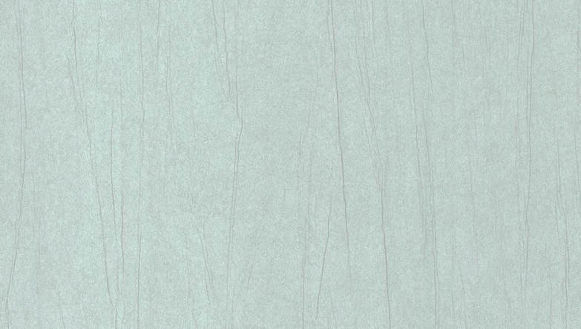
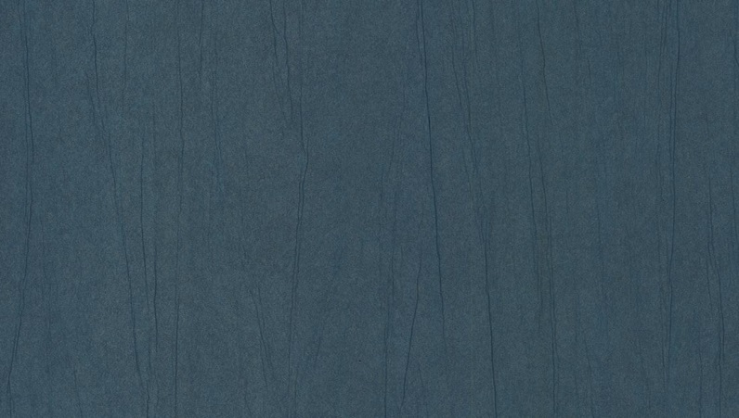
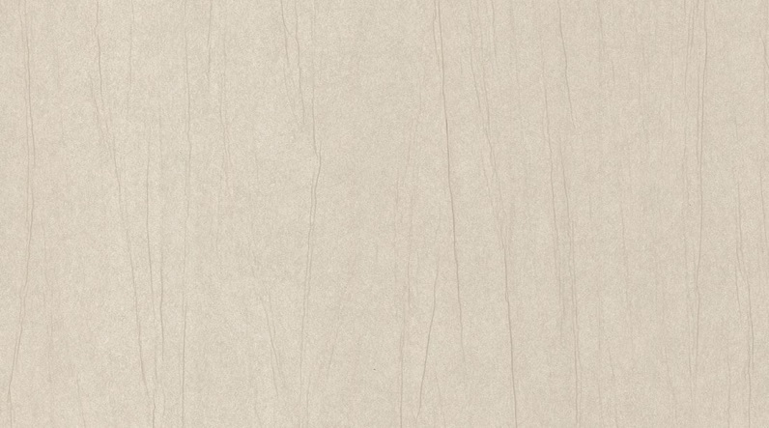
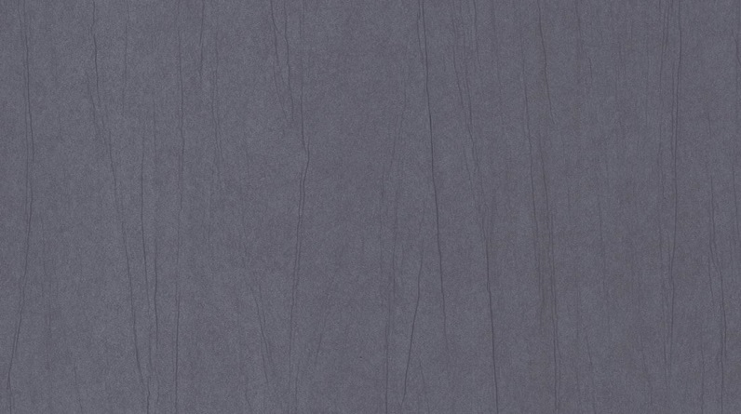
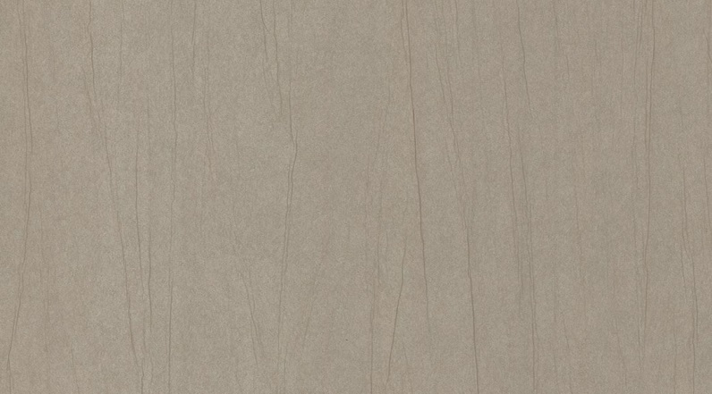
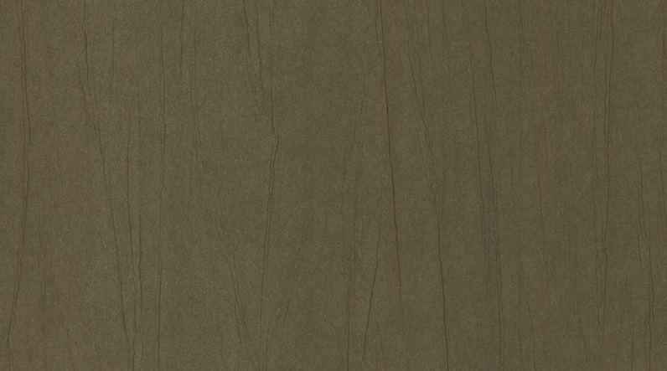
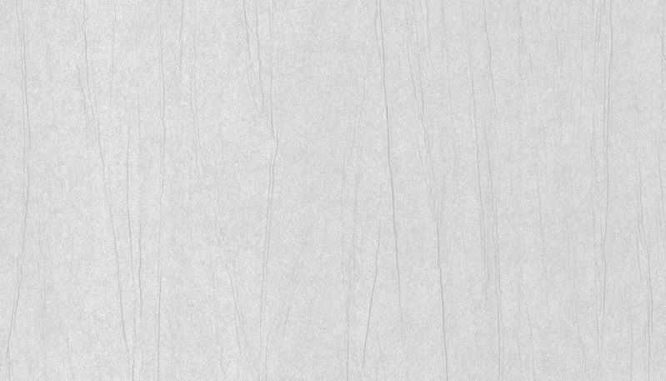
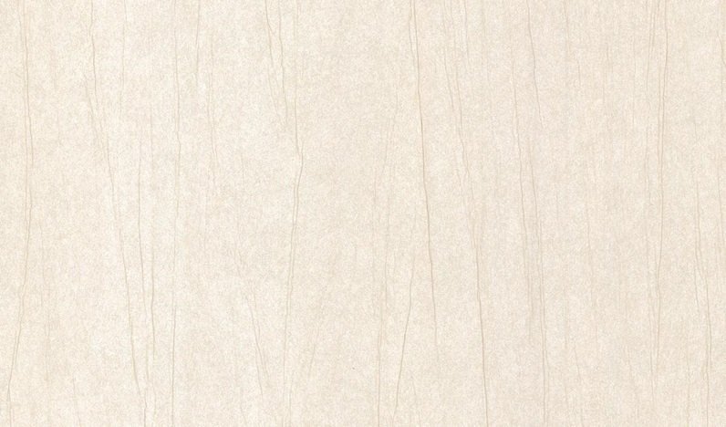






Plex 0,90см. Плиссированная матовая бумага
(16 цветов)

Slide 15



Modernist 0,90см.
Отделка тонким слоем лака придает всей поверхности тонкий блеск
(3 цвета)

Slide 16



Tessella 0,90см. Ритмичный плиточный
рисунок
в стиле
греческой и римской античности
(3 цвета)

Slide 17



Traverse 0,90см. Акцентный
слой глянцевых металлизированных чернил
обеспечивает «особый эффект»
в золоте
или серебре
(3 цвета)

Slide 18
Paleo
Exquisite

Slide 19



Индейцы палео, старейшие коренные жители Северной Америки, создали потрясающую культуру.

Slide 20





Empire 0,90см.
Стилизованные фигуры, словно вырезанные из дерева, камня или кости
(5 цветов)

Slide 21





















Latus 0,90см.
Фактура натурального шелка (21 цвет)

Slide 22



Tribu 140см.
Типичный пример национального орнамента, знакомый нам по мексиканским тканям
(3 цвета)

Slide 23



Copán140см.
Сочетание имитации рафии и хлопка, переплетенные в потрясающий мотив
(3 цвета)

Slide 24





Civilia 0,90см.
Линейный эффект создает впечатление многослойных прямоугольников (4 цвета)

Slide 25




Strata 0,90см.
Ассоциации с мозаикой из керамической крошки, окаменелости, минералами и кристаллами
(4 цвета)

Slide 26
Atelier
Refined

Slide 27




Slide 28












Campo 10,05 м х 1 м.
Виниловая имитация сшитых вручную кожаных деталей
(12 цветов)

Slide 29



Odeon 10,05 м х 1 м.
модель основана на дизайне периода Баухаус.

Slide 30





Plaza 10,05 м х 1 м.
Ритмичный рисунок «шахматка»
(5 цветов)

Slide 31












Alma 10,05 м х 1 м
(12 цветов)

Slide 32





Cosma 10,05 м х 1 м.
В пределах одного сшитого квадрата можно найти различные геометрические фигуры
(5 цветов)

Slide 33
Lino
Refined

Slide 34




Slide 35










Aspero 10,05 м х 1 м.
(10 цветов)

Slide 36














Lignes 10,05 м х 1 м.
(14 цветов)

Slide 37

















Gioco 10,05 м х .1 м
(17 цветов).

Slide 38

Основатель Marcel Wanders Studio в Амстердаме, арт-директор и создатель компании Moooi .
На визитке Марселя Вандерса скромно написано :
«Дизайнер новой эры».

Slide 39

Extinct Animals

Slide 40

Menagerie of Extinct , 130см

Slide 41





Slide 42


Slide 43




Bearded Leopard, 0,90см (4 цвета)

Slide 44


Slide 45



Calligraphy Bird, 0,90см (3 цвета)

Slide 46


Slide 47




Aristo Quagga,90см (4 цвета)

Slide 48


Slide 49




Umbrella Squid, 0,90см
(4 цвета)

Slide 50


Slide 51

Armoured Boar 0,91см

Slide 52


Slide 53





Blooming Seadragon,90см .
(5 цветов)

Slide 54


Slide 55




Blushing Sloth, 0,90см
( 4цвета)

Slide 56


Slide 57






Dodo Pavone, 124см
(6 цветов)

Slide 58


Slide 59




Dwarf Rhino, 124см
(4 цвета)

Slide 60


Slide 61




Flying Coral Fish, 124см
(4 цвета)

Slide 62




EXOTIQUE от HOOKEDONWALLS отправляет вас в экспедицию через величие джунглей.
Облака 10,05м х0,52 см (4 цвета)

Slide 63




Бонсай Кармона, 10.05м х 0,53см (4 цвета)

Slide 64






Грациозность покачивающихся пальмовых листьев
10, 05м х 0,53см
(6 цветов)

Slide 65




Дизайн со слонами стал хедлайнером коллекции
10, 05м х 0,52см
( 4 цвета)

Slide 66




Веерные листья 10, 05м х 0,52см
(4 цвета)

Slide 67





Nomadia
от HOOKEDONWALLS отправит вас в путешествие по эклектичным текстильным
узорам.
Стилизованная цепочка 10, 05м х 0,53см
(5 цветов)

Slide 68





Астра 10, 05м х 0,53см
(5 цветов)

Slide 69






Геометрическая волна 10, 05м х 0,53см
(6 цветов)

Slide 70





Ветви плюща 10, 05м х 0,53см
(5 цветов)

Slide 71


@ArteWalls

